Slide 1
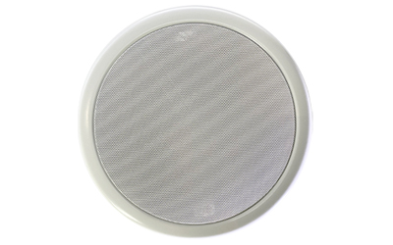
CLS003
CEILING SPEAKER
천장 매립형 실링 스피커
천정 타공 후 간단한 설치 가능
정격출력 : 3W
임피던스 : 1.5㏀/3㏀ (±20)
주파수범위 : 200Hz~20kHz (±20)
외형규격 (Φ x H)mm : 227 x 118 (±20)
형태 : Ceiling형
무게 : 0.7kg (±20)
음압감도 : 92dB (±20)
종류 : PA용스피커

